Slide 1
Chatbot UI 优化方案
Update: 2022.12.09

Slide 2
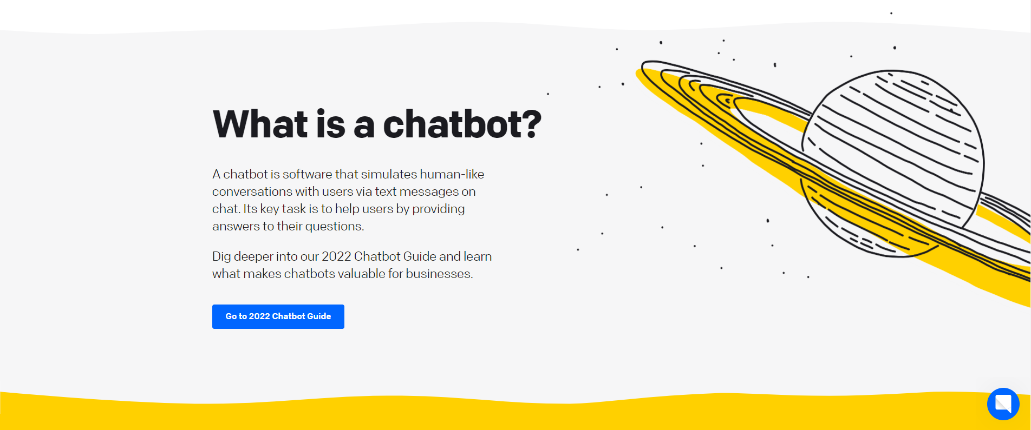

UI优化
背景
风格1：浅色简约
在背景中添加一些相关图标，
丰富背景内容。

Slide 3
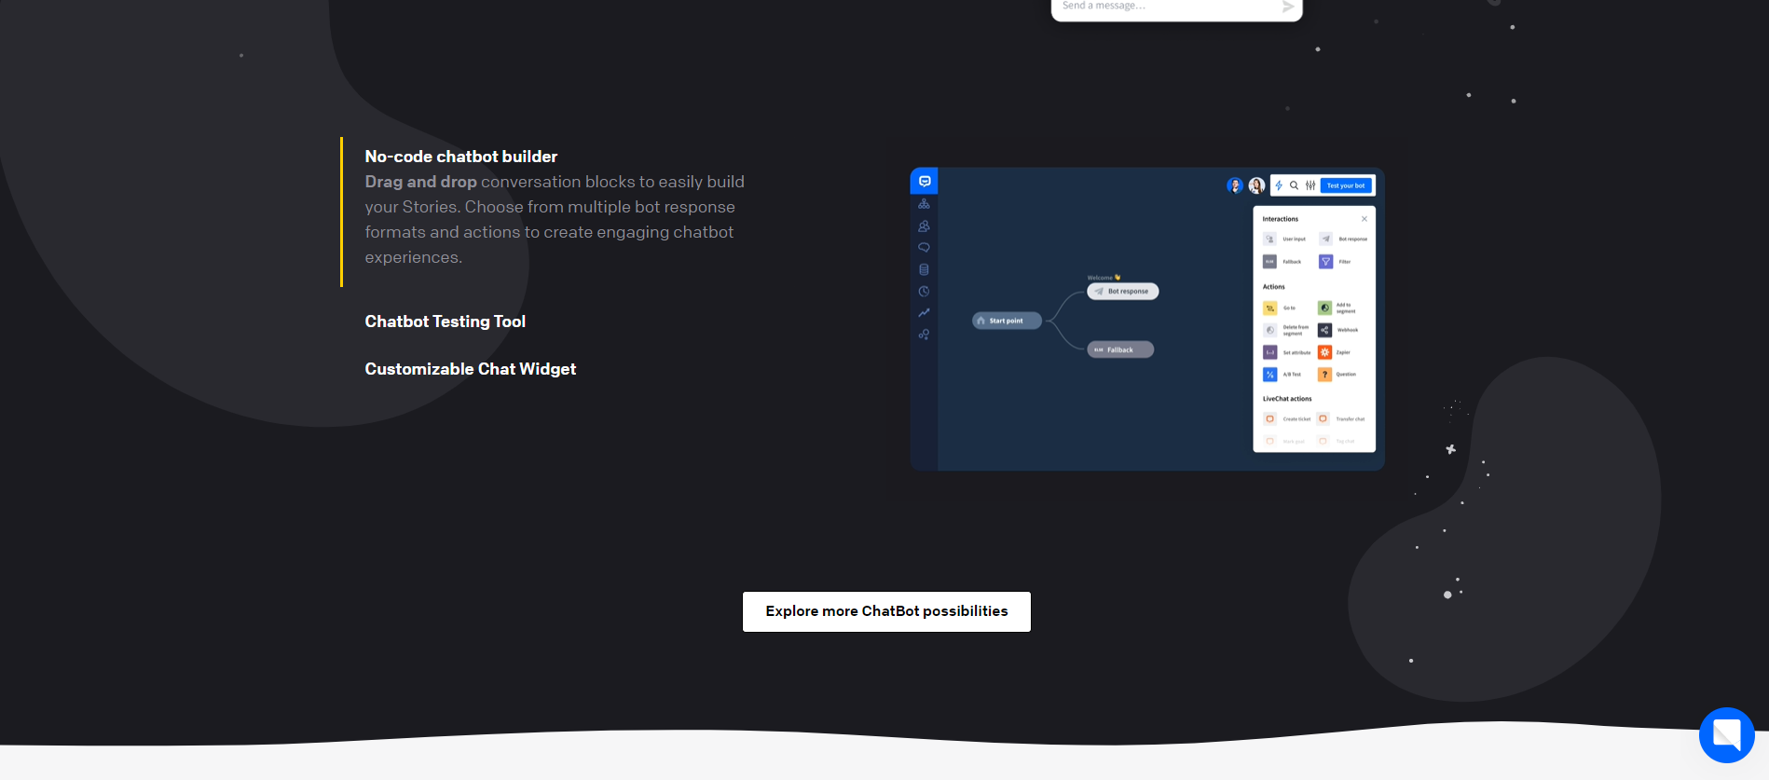
背景
风格2：深色调

Slide 4
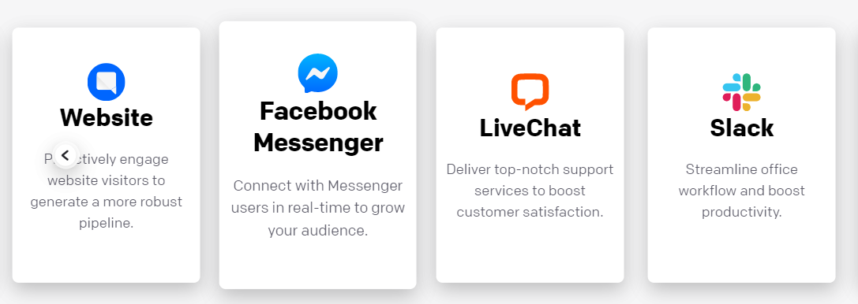
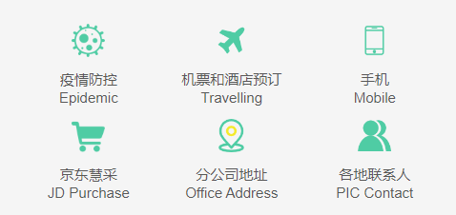
UI优化
选项卡
改为卡片样式，添加鼠标悬浮时的效果
鼠标悬浮时

Slide 5
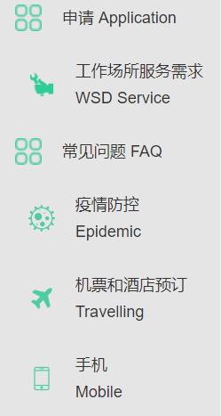
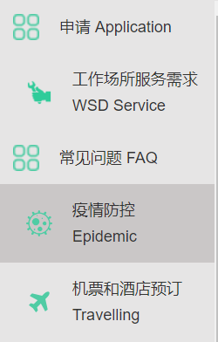
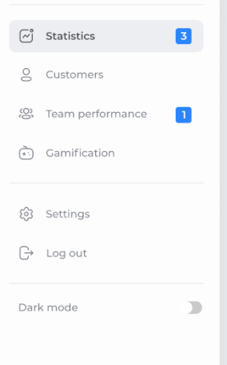

UI优化
侧边栏
1.一级和二级内容分别设置样式
2.单个选项设置鼠标悬浮和点击选中时的效果
一级内容标题颜色较深
选中时效果
二级内容标题颜色较浅

Slide 6


侧边栏
3.左侧三图标试用“新拟态”风格，添加按钮在选中和未选中时的效果
未选中时
选中时

Slide 7


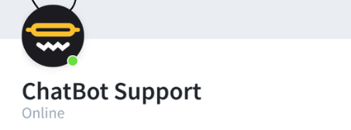


UI优化
头像和对话框
1.更改头像图标内容，将原来的方形改为圆形
当前的样式
2.在robot发出的一些提示性内容中加上一些表情；修改外边框的样式
当前的样式

Slide 8


UI优化
输入框
1.添加光标聚焦时的选中效果
当前的样式
2.添加“搜索”小图标

Slide 9
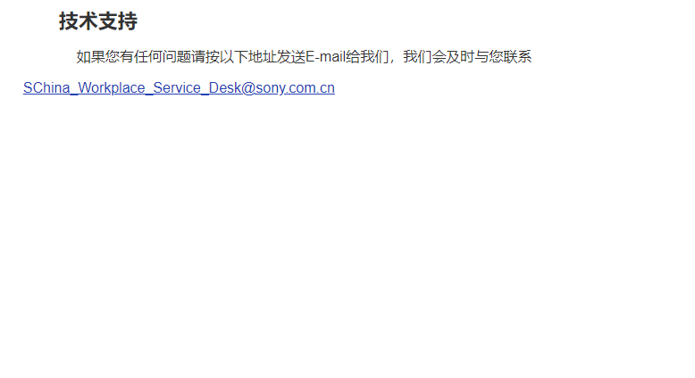
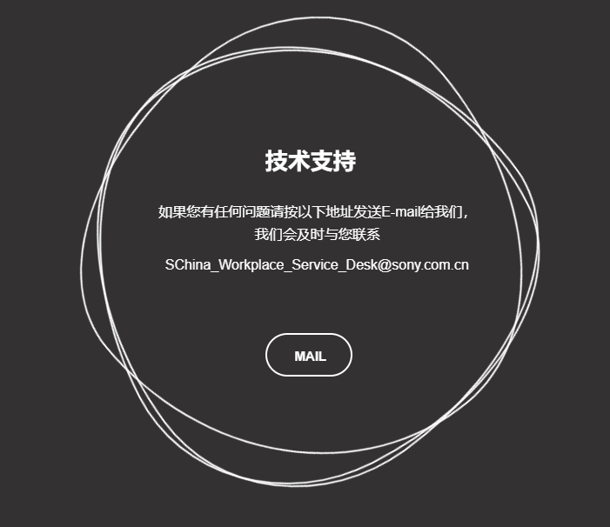
UI优化
Support界面设计
对support界面中现有元素的布局以及样式重新设计

